Slide 1
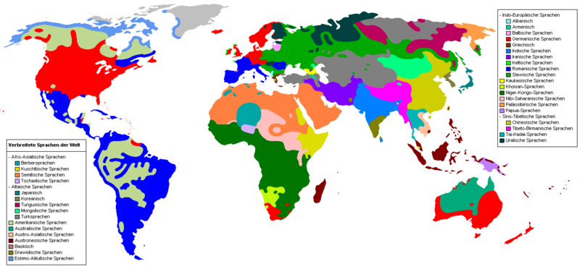
Jazyky světa

Slide 2
Viktor KRUPA/ Jozef GENZOR/ Ladislav DROZDÍK: Jazyky sveta. Bratislava 1983.
Počet jazyků dnes: 3700 až 8000
Počet mluvčích:
  čínština (mandarinština, wu, kantonština) - asi 1 miliarda
  španělština – asi 320 miliónů mluvčích
  angličtina - 300 milionů jako rodný jazyk, další desítky miliónů jako cizí jazyk
  11. němčina – cca. 100 miliónů rodilých mluvčích, dalších několik miliónů DaF/ DaZ
  59.-60. čeština - přes 10 miliónů mluvčích
  79.-80. slovenština – necelých 6 milónů mluvčích
  poslední - severské indiánské jazyky – jen několkik desítek mluvčích

Slide 4
Vznik jazyka
Původ člověka – geneticky v Africe
původ jazyka – není znám
Kdy, kde a jak jazyk vznikl? (vize)
  - KDY vznikl jazyk?
  - není doloženo
Odhad: před 50 tis. – 100 tis. lety, nebo také před 1 mil. let
nejstarší písemné záznamy: max. 6 tis. let staré

Slide 5
JAK vznikl jazyk?
Čtyři základní teorie:
utopická – Bible a Babylonská věž
genetická – náhlá genetická mutace lidí
přirozená – onomatopoická (napodobování zvuků)
interjekční – spontánní vývoj z „výkřiků“
  radosti, bolesti, údivu, popř. jednoduchých popěvků…

Slide 6
KDE vznikl jazyk?
není doloženo, v zásadě dvě možnosti:
monogeneze
    – jazyk vznikl na jednom místě: (např. Biblická a „Babylónská teorie“)
polygeneze
    – jazyk vznikl nezávisle na více místech světa

Slide 7
Klasifikace jazyků
geografická
  – např. evropské (severo-, jiho-, středoevropské…), asijské, austornéské, indické, americké…
genetická
  – Vychází z polygeneze a z faktu, že některé jazyky mají více společných rysů, jiné méně.
typologická
  – podle převažujících rysů morfologie

Slide 8
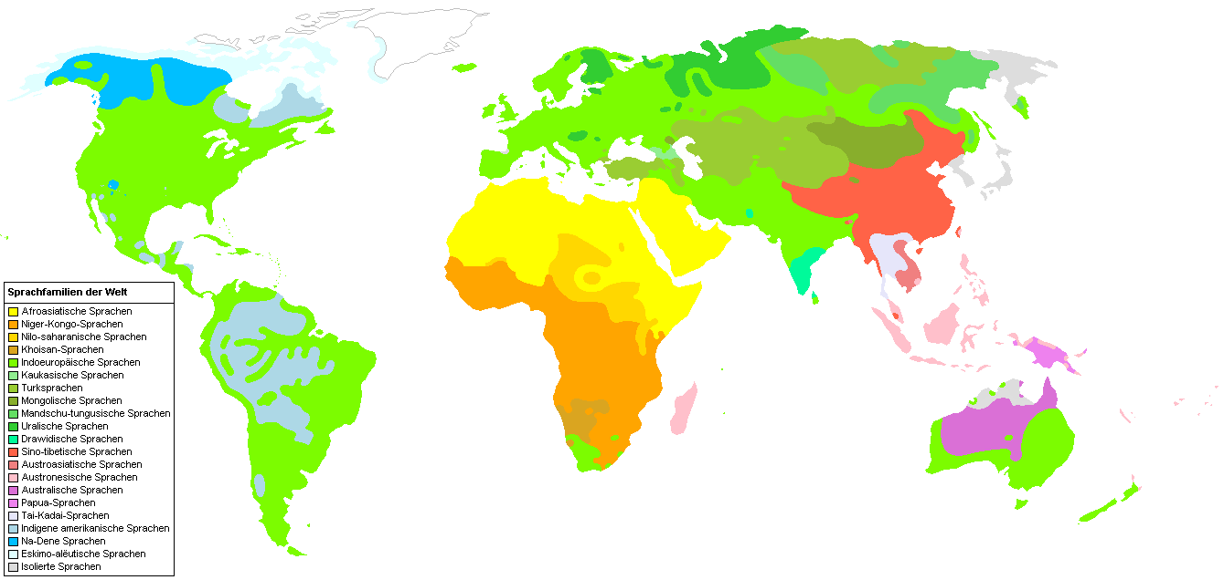
Zjednodušená mapa geografického a genetického členění
Indoevropské jazyky – světle zelené

Slide 10
Genetická klasifikace jazyků
Jazyky se člení do
jazykových rodin/ čeledí (Sprachfamilien).
Jedna rodina = jazyky, mezi nimiž byla prokázána příbuznost. Pocházejí z jednoho (i hypotetického) prajazyka.

Slide 11
Některé jazykové rodiny
Indoevropské jazyky (Indogermanische Sprachen)
Uralské, resp. Ugrofinské: maďarština, finština, estonština (Uralische, bzw. Finno-Ugrische: Ungarisch, Finnisch, Estnisch)
Altajské: turečtina, uzbečtina, mongolština (Altaische: Türkisch, Usbekisch, Mongolisch)
Semitské: hebrejština, arabština, *féničtina (Semitische: Hebräisch, Arabisch, *Phönizisch)
Tibetočínské: tibetština, čínština – mandarinština, kantonština… (Tibeto-chinesische: Tibetisch, Chinesisch - Mandarin, Kantonesich…)
Thajské: thajština, laoština, vietnamština (Thai-Sprachen: Thai, Laotisch, Vietnamesisch)

Slide 12
Indoevropské jazyky
(Indogermanische Sprachen)
satémové (Satemsprachen)
  „sto“
kentumové (Kentumsprachen)
  „centum“

Slide 13
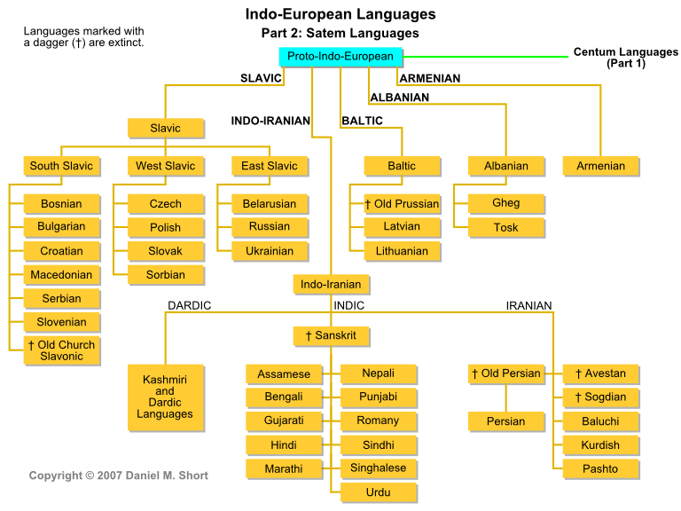

Slide 14
SATÉMOVÉ JAZYKY
Indoíránská skupina (Indo-iranische Gruppe)
indické: pandžábšrina, bengálština, hindština, sinti, romština, *sanskrt (Panjabi, Bengali, Hindi, Sinti, Roma, Sanskrt)
íránské: nová perština, kurdština, paštúnština (v Afgh.) (Neupersisch, Kurdisch, Pašto)
Arménština (Armenisch)
Albánština (Albanisch)
Baltské (Baltische) – litevština, lotyšština, *stará pruština (Litauisch, Lettisch, *Altpreußisch)

Slide 15
SATÉMOVÉ JAZYKY (pokrač.)
Slovanské jazyky (Slawische Sprachen)
Jihoslovanské (Südslawische) – bulharština, slovinština, srbština a chorvatština (što-, kaj- a čakavské dialekty) (Bulgarisch, Slowenisch, Serbisch und Kroatisch (Štokoavisch in Serbien, Kroatien, Bosnien; Kajkavisch in Nordwestkroatien rund um Agram/Zagreb, Čakavisch in Istrien, Dalmatien))
Východoslovanské (Ostslawische) – ruština, běloruština, ukrajinština (Russisch, Weißrussisch, Ukrainisch)
Západoslovanské (Westslawische) – polština, čeština, slovenština , lužická srbština (Polnisch, Tschechisch, Slowakisch, Sorbisch)

Slide 16
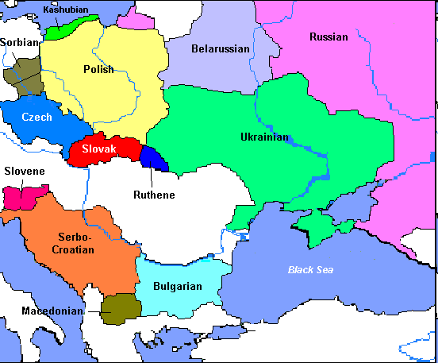
Slovanské jazyky

Slide 17
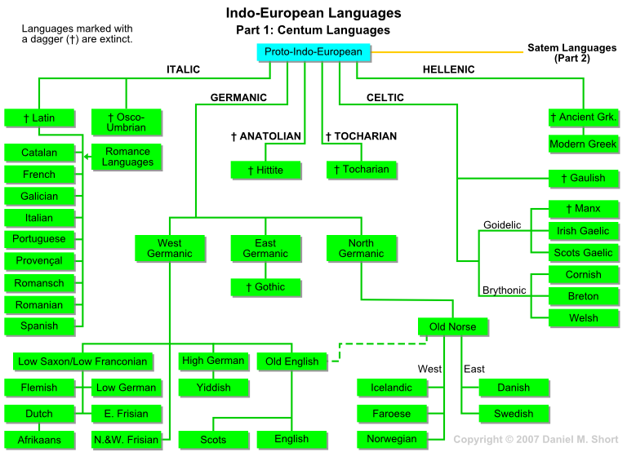

Slide 18
KENTUMOVÉ JAZYKY
Keltština (Keltisch)
Řečtina (Griechisch)
Románské jazyky (Italische/ Romanische Sprachen)
Latina (Latein) – klasická latina, vulgární latina (klassisches Latein, Vulgärlatein)
Západorománské (Westromanische) – franzouzština, španělština (kastilština, katalánština...), portugalština, rétorománština (Französisch, Spanisch (Kastilisch, Katalanisch...), Portugiesisch, Rätoromanisch)
Východorománské (Ostromanische) – italština, rumunština (Italienisch, Rumänisch)

Slide 19
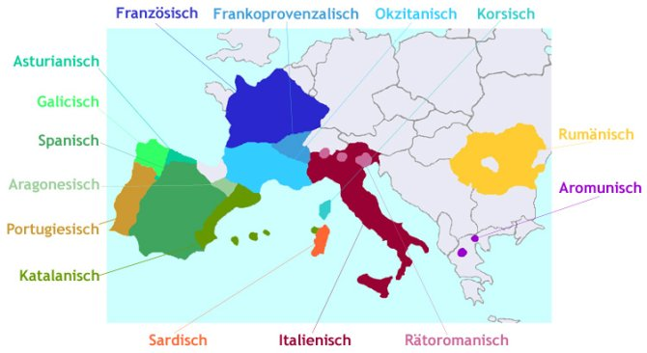
Románské jazyky
Notes:
www.romanistik.uni-freiburg.de

Slide 20
KENTUMOVÉ JAZYKY (pokrač.)
Germánské jazyky (Germanische Sprachen)
Severogermánské (Nordgermanische)
  „skandinávské“ jazyky: islandština a norština, dánština, švédština (Skandinavische Sprachen (Isländisch und Norwegisch, Dänisch, Schwedisch))
Západogermánské (Westgermanische)
  angličtina, němčina, holandština, fríština, jidiš (Englisch, Deutsch, Niederländisch, Friesisch, Jiddisch = jidisch daitsch)

Slide 21
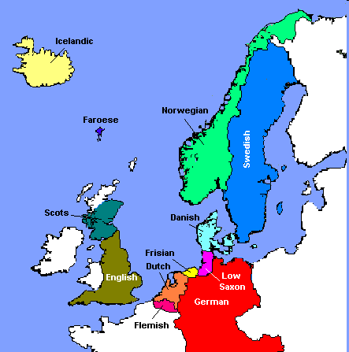
Germánské jazyky
Notes:
Dutch – Niederländisch – nizozemština
Faroese – Färöisch – faerština
Flemish – Flämisch - vlámština
Low Saxon – Niederdeutsch/Plattdeutsch – dolní němčina

Slide 22
Typologická klasifikace jazyků (Sprachtypologie)
rozdělení podle tvorby gram. kategorií (např. pádu, minulého času, superlativu...)
každý jazyk = více typů
jazykový typ se určuje podle převažujícího rysu

Slide 23
Základní typologické rozdělení
izolační (isolierender Sprachtyp):
bez afixů (předpon, přípon), především jednoslabičná slova, chudá morfologie
  (čínština, částečně i angličtina a francouzština)
I do not get it. Je ne comprends pas.
You do not get it. Tu ne comprends pas.
afigující (affigierender Sprachtyp)
s afixy, víceslabičná slova, rozvitá morfologie
  (většina evropských jazyků)
Nechápu. Nem értem. Non comprendo.
Necháp?. Nem értjük. Non comprendiamo
Notes:
infinitivy: to get, comprendre, chápat, érteni, comprendere

Slide 24
Afigující jazykový typ
(affigierender Sprachtyp)
aglutinační (agglutinierender Sprachtyp):
  jeden morfém = jen jedna kategorie
  vesel
  vesel-ejší (komparativ)
  vesel-ejší-mi (komparativ) (instrumentál)
  ne-vy-na-chvál-it
  Kind
  Kind-er (plurál)
  Kind-er-n (plurál) (dativ)
  ház – ház-ak (plurál)
  ház – ak- ra (plurál) (směr)

Slide 25
Afigující jazykový typ
(affigierender Sprachtyp)
flexivní (flektierender Sprachtyp):
  jeden morfém = i více kategorií (synkretismus):
sufix –e der
    lese – 1.os., sg. člen, vztažné zájméno
  sufix –m
    jím – 1.os., sg.
  sufix –er
    plurál: Büch-er,
    odvozenina: Lehr-er
    2. stupeň: schön-er
  sufix -í
    gen. pl.: pol-í
    kolektivum: list-í

Slide 26
Flexe (flektivní rys)
syntetický rys: gram. kategorie především pomocí afixů (latina, většina slovanských jazyků)
pole – polí – polím – pole – pole! – o polích – poli
hrochy – hrochov – hrochom – hrochy – hrochoch – hrochmi
analytický rys: gram. kategorie se vyjadřují především málo významovými pomocnými slovy (angličtina, francouzština, španělština)
das Feld – des Feldes – dem Feld(e) – das Feld
We have/ she has been sitting here since 2. o´clock.
Seděl jsem, seděl jsi, seděl (jest)...
Ich werde/ du wirst es anschauen
budu se dívat, budeš se dívat, budou se dívat

Slide 27
Flexe (flektivní rys)
analyticko-syntetický rys:
hodně afixů, ale i „pomocných slov“ (němčina) – členy, předložky, pomocná slovesa, vyjádřený podmět+tvar slovesa...
polysyntetické:
gramatické kategorie dány sledem slov/ morfémů; „nabalování“ do jednoho slova až do délky věty (americké a některé austroasijské j., němčina)
das „Ich-hab-dich-lieb-T-Shirt“/
tričko s nápisem…

Slide 28
Typologická klasifikace jazyků
PŘEHLED
IZOLAČNÍ
AFIGUJÍCÍ
AGLUTINAČNÍ
FLEKTIVNÍ
analytické
syntetické
analyticko-syntetické
polysyntetické

Slide 29
Dále a podrobněji:
povinná literatura v ISu:
  Černý 1998, Káňa 2006
doporučená literatura v ISu:
  Barkowski/Krumm 2010: Fachlexikon DaF/DaZ
  Karlík/Nekula 2002: Encyklopedický slovník češtiny
konzultace

Slide 30
Děkuji za pozornost a přeji hodně zdaru u testu!
Termíny testu: v ISu → zkoušení; přihlášení k termínu nutné!
Test na PC: s sebou UČO, primární i sekundární heslo.

